Slide 1

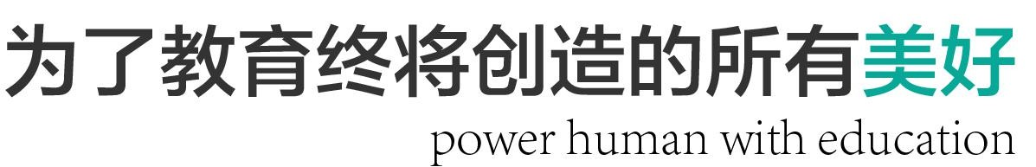
算法题常见框架
讲师：neo

Slide 2
目录
树的遍历
动态规划
刷题要先刷二叉树，因为二叉树最容易培养框架思维

Slide 3
二叉树的遍历
public void traverseHelper(MyNode node){
if (node==null){
return;
}
//前序遍历
traverseHelper(node.left);
//中序遍历
traverseHelper(node.right);
//后续遍历
}

Slide 4
热身题1
如何给二叉树的所有节点数值加一？

Slide 5
热身题2
Leetcode 100 如何判断两颗二叉树是否相同？

Slide 6
题目：
判断一棵树是否是排序二叉树
https://leetcode-cn.com/problems/validate-binary-search-tree/

Slide 7
题目：
序列化、反序列化一个二叉树
https://leetcode-cn.com/problems/xu-lie-hua-er-cha-shu-lcof/

Slide 8
动态规划
应用场景：一般都试求最值的问题
核心：先穷举出所有情况，然后优化问题
三要素：重叠子问题、最优子结构、状态转移方程

Slide 9
暴力递归
public int fib(int n){ if (n==0) return 0; if (n==1||n==2) return 1; return fib(n-1)+fib(n-2); }

Slide 10
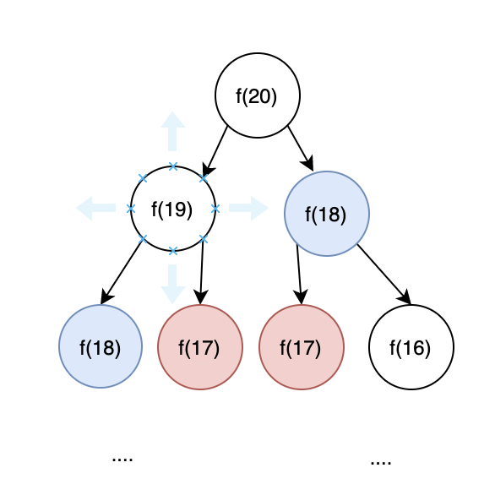
递归算法的时间复杂度：子问题个数乘以解决一个子问题所需要的时间

Slide 11
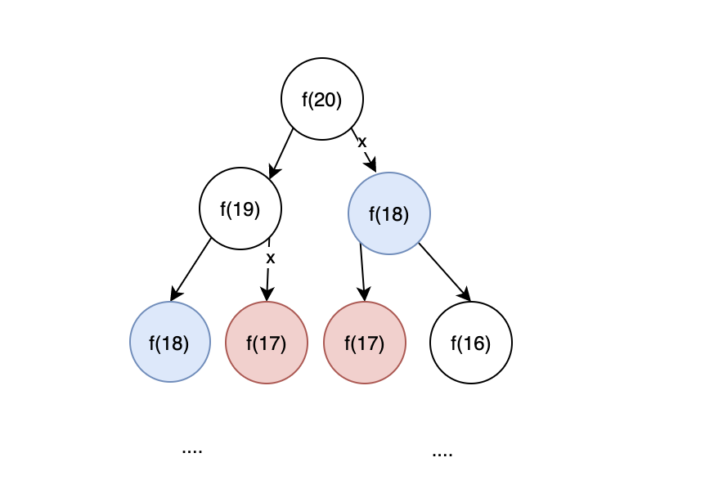
重叠子问题
备忘录 、DP数组
O(2^n)

Slide 12
状态转移方程：将f(n) 想成一个状态，n-1的状态与n-2的状态转移而来

Slide 13
凑零钱问题
https://leetcode-cn.com/problems/coin-change/

Slide 14
最优子结构
子问题之间状态独立
我们要想求出金额为11的最少硬币树，只需求出金额位10
的最少硬币树然后再加1

Slide 15
